Slide 1
Ministère de l’éduction
Inspection générale de français
Dossier 7
Se loger
Comp et Vocabulaire
P.97/98
© Inspection générale de français

Slide 2
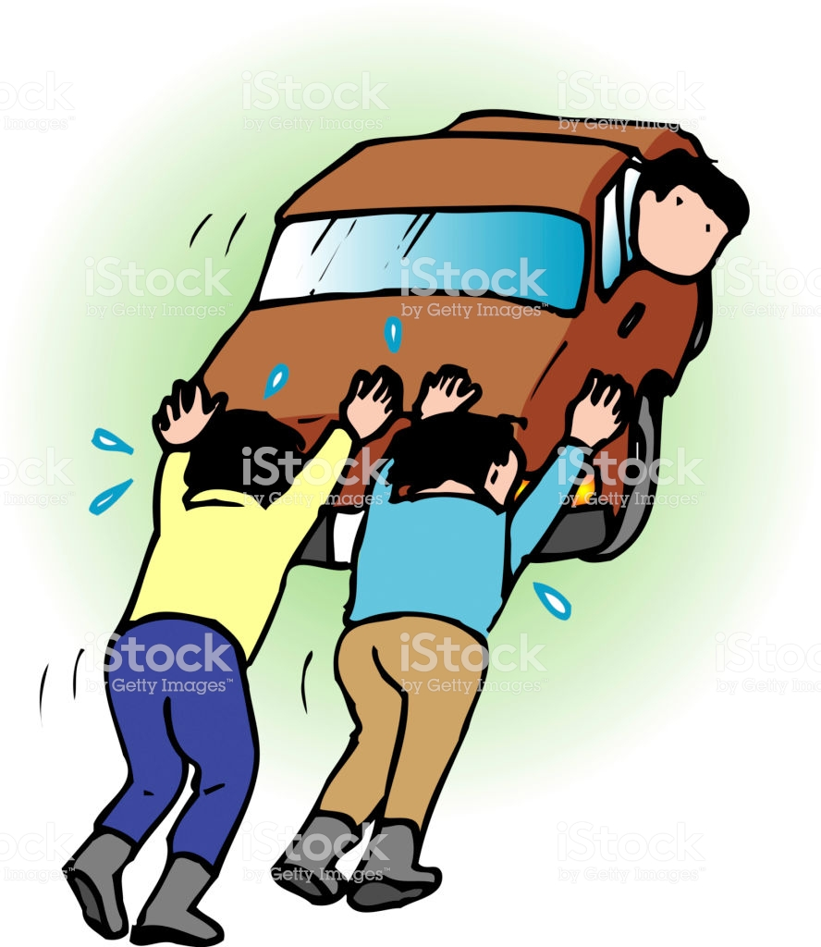
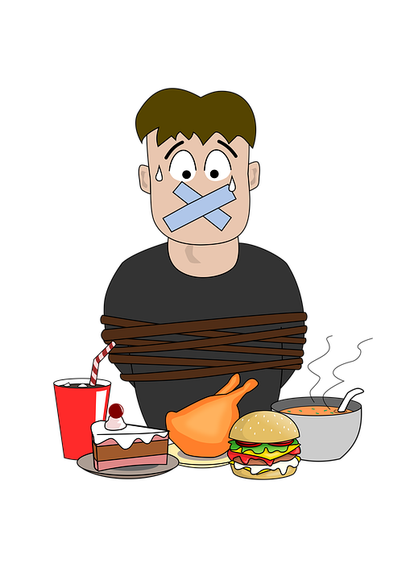
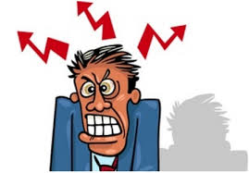
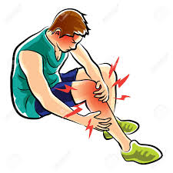
Associez le document à l’ image : صل الفقرة بالصورة المناسبة
Document A Je voudrais vivre dans la compagne, loin du bruit et de la pollution, je vivrais tranquille dans la nature . |  | Image 1
Document B Je suis énervé. Ma chambre est petite. L'aspirateur est en panne. Il y a du bruit. C'est insupportable !!! |  | Image 2
Document C j’ai mal à la jambe. je vais à la clinique. Je dois rester trois jours au lit. |  | Image 3
Document D Il faut manger à des heures régulières. Il ne faut pas prendre du fastfood , et ne jamais boire des boissons gazeuses. |  | Image 4
Document E Mon père a une ancienne voiture . Elle n’est pas confortable et elle est toujours en panne. |  | Image 5
Document | A | B | C | D | E
Image
5
3
4
2
1

Slide 3
Lisez le texte suivant : اقرأ النص التالي
Salut Jassim,
Jeudi prochain, je vais déménager dans un nouvel appartement car tout va mal. L’ancien appartement est trop bruyant et il est trop petit . L’ascenseur ne marche pas et j’habite au 7éme étage , c’est insupportable ! Tu peux venir m’aider pour déménager ?
Marquez vrai () ou faux () ضع علامة صح √ او خطأ × في المكان المناسب
Phrases | (  ) ou (  )
1. Il veut changer son logement
2. Il veut déménager à cause du bruit
3. Le nouvel appartement est bruyant
4. L’ascenseur est en panne
5. Il habite au premier étage






Slide 4
Lisez le texte suivant : اقرأ النص التالي
Michel réside dans un appartement trop petit et loin de l’université. Il voudrait déménager. Il est énervé parce que tout est en panne : la cuisinière, le frigo, l'ascenseur. Le bruit et la pollution sont partout. Le mois prochain, il trouvera une chambre meublée. Elle est près de l'université et plus calme.
Répondez aux questions : اجب على الاسئلة التالية
Où habite Michel ?
Pourquoi Michel voudrait déménager ?
Qu'est-ce qu'il cherche ?
Comment est la chambre ?
Michel réside dans un appartement
Il est énervé car tout est en panne.
Il cherche une chambre meublée
C’est une chambre meublée. Elle est près de l'université et elle est calme.

Slide 5
Lisez le texte suivant : اقرأ النص التالي
A louer Studio meublé Hawally - Au 7éme étage 35 m², un four et un frigo dans la cuisine. Une chambre avec un lit, une armoire et une commode. 300 k.D – dépôt de garantie : 2 mois
Complétez le tableau suivant : أكمل البيانات بالجدول
Studio
Type de logement
Surface
Prix
Etage
Adresse
35 m²
300 k.D
Au 7éme étage
Hawally

Slide 6
Trouvez le mot insolite: ابحث عن الكلمة المختلفة
1. chalet / studio / voiture / logement | ……………………
2. énervé / mécontent / malheureux / content | ……………………
3. banlieue / travail / ville / village | ……………………
4. médecin /canapé / placard /cuisinière | ……………………
5. armoire / cher / démodé / ancien | ……………………
voiture
content
travail
médecin
armoire

Slide 7
Trouvez l’opposé des mots soulignés : ابحث عن المعنى المرادف للكلمة
L'école est derrière la mosquée.
avant devant après
Je travaille dans un lieu calme
 bruyant  ancien  stressé
Ma maison est proche du lycée
 loin  près  à coté
La chambre de Sara est meublée
 calme  vide  loin

Slide 8
Complétez les phrases avec les mots suivants : املأ الفراغات بالكلمات التالية
( placard - lit - miroir - four – canapé )
1. Le ……...est pour dormir.
2. le …………. est pour s'asseoir.
3. Le …………… est pour ranger les vêtements.
4. Le …………… est pour se regarder.
5. Le ………… est pour préparer le repas
lit
canapé
placard
miroir
four

